Slide 2
Ilse Kleberger "Die Nachtstimme“
EINSTIEGSVARIANTEN
ERZÄHLEN / SZENISCHES GESTALTEN
TEXTPRODUKTIVE VERFAHREN
VISUELLE GESTALTUNGEN
MULTIMEDIA
VORLESEN UND ZUHÖREN

Slide 3
Alternativen zum Einstieg
Ausfüllen des „Bücherbaums“ zur Bewusstwerdung persönlicher Leseerfahrungen
Doppelkreis zu Lesegewohnheiten
Lehrervortrag S. 5/6,
schriftliches oder mündliches Antizipieren der Handlung
Stummes Schreibgespräch zum Thema „Sucht“
(themengleiche Gruppenarbeit)
Themenbilder (nonverbal) zu Begriffen wie Einsamkeit, Wut, Ausweglosigkeit, Hoffnung, Kraft
(themenverschiedene Gruppenarbeit)

Slide 4
SPRECHEN / ERZÄHLEN /
SZENISCHES GESTALTEN
Antizipieren der Fabel (Titel als Vorlage)
Verhaltensalternativen im Rollenspiel entwickeln
(Wie verhalten sich Benjamin / Ruth / Greta / Erhard / der Lehrer in einer bestimmten Situation? Welche Alternativen gäbe es?)
Text S. 8f, S. 15, S.16, S. 37, S. 47, S. 126
Dialoge sprechen und szenisch gestalten,
Szenisches Lesen
S. 47, S. 56, S. 128f
Ruhiges Gehen im Raum, einem Textvortrag lauschen, an vorgegebenen Textstellen eine bestimmte Position einnehmen und in dieser verharren (Freeze), z.B. zu S. 35f
Standbilder zu Situationen, Interaktionen (Beispiel S. 120) Emotionen (Einsamkeit, Angst, Hoffung etc.), evtl. musikalisch untermalen
Methodische Varianten: vgl. Iaconis
Stationen der Entwicklung von Benjamin mit Standbildern darstellen
Szenen in der „Alter-Ego-Technik“ spielen
(Ein Darsteller spielt, was die Figur sagt, ein weiterer Darsteller spielt, was die Figur denkt.)
Personen des Textes in der Ich-Form vorstellen
Komponentenanalyse

Slide 5
Aus dem Buch tritt
Benjamin ...
Ich bin Benjamin …... ____________________________________________________________________________________________________________________________________________________________________________________________________________
ROLLENBIOGRAFIE
Lies den Text bis Seite 31!
Notiere in Stichworten die wesentlichen Stationen in Benjamins bisherigem Leben!
Erzähle aus der Perspektive von Benjamin, wie es soweit mit ihm kommen konnte!

Slide 6
Aus dem Buch tritt
Greta ...
Ich bin Greta, Benjamins Mutter… __________________________________________________________________________________________________________________________________________________________________________________________________________
ROLLENBIOGRAFIE
Lies den Text bis Seite 31!
Notiere in Stichworten die wesentlichen
Stationen in Benjamins bisherigem Leben!
Schildere aus Gretas Sicht die Entwicklung
von Benjamin!

Slide 7
TEXTPRODUKTIVE VERFAHREN
Antizipieren der Fabel (Titel als Vorlage)
Namens-Akrostichon, Titel-Akrostichon
Akrostichons, Elfchen, Haikus, freie lyrische Formen zu Motiven des Textes wie Vertrauen, Freundschaft, Hoffnung, Angst, Einsamkeit, Verzweiflung etc.
Mindmap / Cluster zu „Selbstwertgefühl“ 
Argumentationen schreiben zu Entscheidungen der Protagonisten
Inhaltsangabe bzw. erweiterte Inhaltsangabe des gesamten Textes und / oder einzelner Kapitel schreiben
Die eigene Zukunft imaginieren als Gegenentwurf

Slide 8
Beschreibe genau, was du siehst!
Ich sehe ........ ________________________________________________________________________________________________________________________________________________________________________________________________________________________________________
Worum könnte es in der Geschichte gehen?
Wie könnte die Geschichte beginnen, wie enden?
Ich vermute .... _____________________________________________________________________________________________________________________________________________________________________________________________________________________________________________________________________

Slide 9
TEXTPRODUKTIVE VERFAHREN
Eine Textbeschreibung verfassen
Eine Rezension schreiben
Rollenbiographien der Protagonisten schreiben
Drehbücher zu einzelnen Szenen schreiben
Personen charakterisieren
Kapitel 11 schreiben (z.B. „10 Jahre später“); Einstieg über Gedicht von Jürgen Spohn
Referate schreiben
Mögliche Themen: „Jugendliche und Alkohol“, „Telefonseelsorge“, „Drogen“
Worträtsel entwerfen
Fragen zur Biografie der Autorin und zum Text formulieren und daraus Test zum Textverständnis entwerfen (Multiple-Choice-Verfahren)

Slide 10
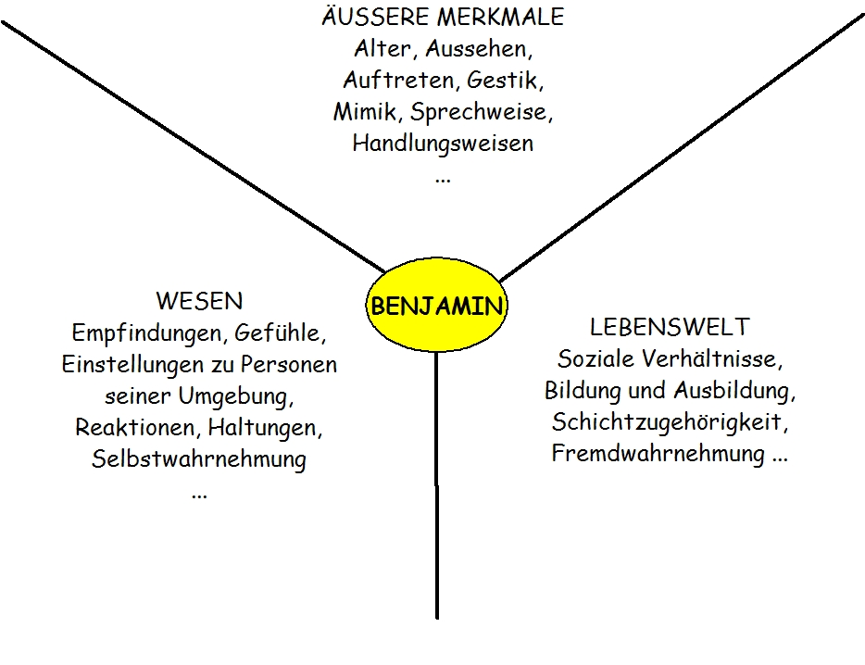

Slide 11
Ende
Zwischen zwei Buchdeckeln lebte eine Geschichte. Sie war noch nicht fertig. Draußen warteten ein trauriges und ein glückliches Ende auf Einlass. Jeder wollte rein. Die beiden gerieten in Streit. Geht jetzt diese Geschichte gut aus - oder nicht?
Jürgen Spohn
Füge dem Roman ein Kapitel 11 hinzu!
10 Jahre später …

Slide 12
Ilse Kleeberger
"Die Nachtstimme"
Schreibe 12 für das Buch typische Begriffe (Nomen) mit großen Druckbuchstaben in folgender Weise in das Wortgitter:
⇒ 4 Begriffe ⇓ 4 Begriffe ⇑ 4 Begriffe

Slide 13
VISUELLE GESTALTUNGEN
(Asthetische Gestaltung, Grafiken, Schaubilder etc.)
Cluster, Mindmaps, Themenposter entwickeln
und gestalten
Gedanken, Wünsche, Hoffnungen, Ängste von Benjamin, Ruth, Greta, Margitta mit Bildern und Symbolen darstellen
Gemütszustände mit Farben ausdrücken (Wut, Unsicherheit, Zufriedenheit etc.) und mit entsprechenden Zitaten ergänzen
Lesezeichen gestalten mit Zitaten
Bildgestaltung „Die helle und die dunkle Seite“
Ursachen der Alkoholabhängigkeit Benjamins sowie Beweggründe, Hilfen und Stolpersteine auf dem Weg aus der Abhängigkeit graphisch darstellen
Stationen der Entwicklung Benjamins sowie den Einfluss der Personen in seinem Umfeld graphisch darstellen und mit entsprechenden Zitaten belegen > „Fieberkurve“
(„Stationen einer Befreiung“)
Beziehungen der Personen untereinander zu Beginn und am Ende der Handlung in einem Wandbild visualisieren
Ein Deckblatt zur Unterrichtseinheit entwerfen

Slide 14
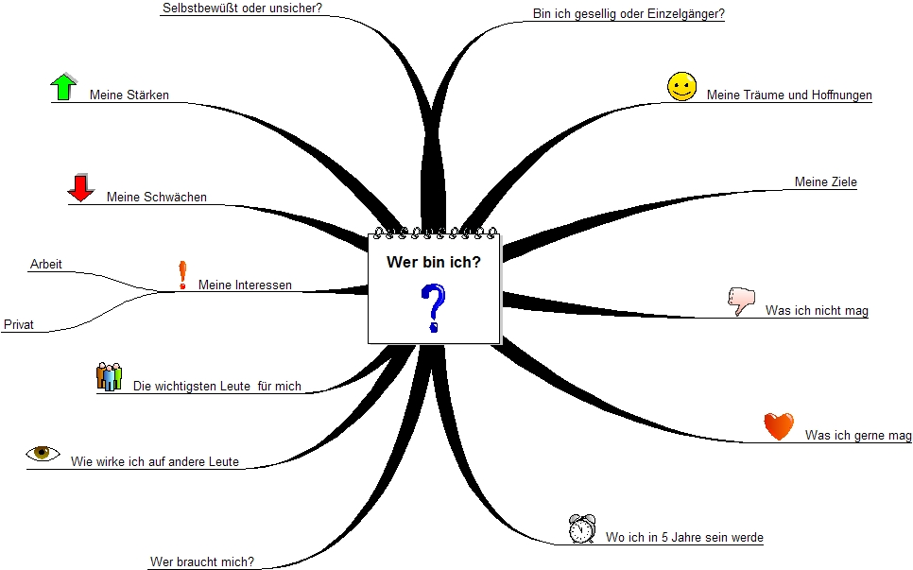

Slide 15
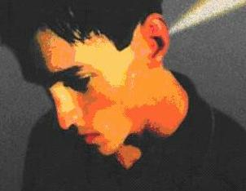
Was wohl im Kopf von Benjamin vorgeht?
Stell dir vor, du könntest seine Gedanken, seine Hoffnungen, seine Wünsche und seine Ängste hervorholen. Beschreibe - nicht mit Worten, sondern mit Bildern (Zeichnungen, ausgeschnittenen Bildern, Symbolen) -, was in seinem Kopf stecken könnte!
In Anlehnung an eine Idee in: 4/2001 :in Deutsch / Kirsten Boie: "Nicht Chikago. Nicht hier."

Slide 16
MULTIMEDIA
Suchmaschinen: www.google.de , www.altavista.de
Internetrecherche zum Buch und zur Autorin
Rezensionen schreiben und im Internet hinterlegen
(www.amazon.de )
Im Buch erwähnte Musiktitel von Joan Baez, Pink Floyd etc. herunterladen (WinMX)
Internetrecherche (Bilder und Texte) zu den Themen „Alkoholismus bei Jugendlichen“, „Telefonseelsorge“, „Multiple Sklerose“, „Drogen und Sucht“, „Anonyme Alkoholiker“ etc., Themenposter gestalten
Literaturrecherche im Internet nach weiteren Büchern zu ähnlichen Themen
Lyrische Texte zu Motiven des Textes suchen

Slide 17
VORLESEN UND ZUHÖREN

